Slide 1

22장 가비지 컬렉션

Slide 2
이번 강의에서 다루는 내용
가비지 컬렉션의 개념
객체의 할당과 수거
세대별 가비지 컬렉션

Slide 3
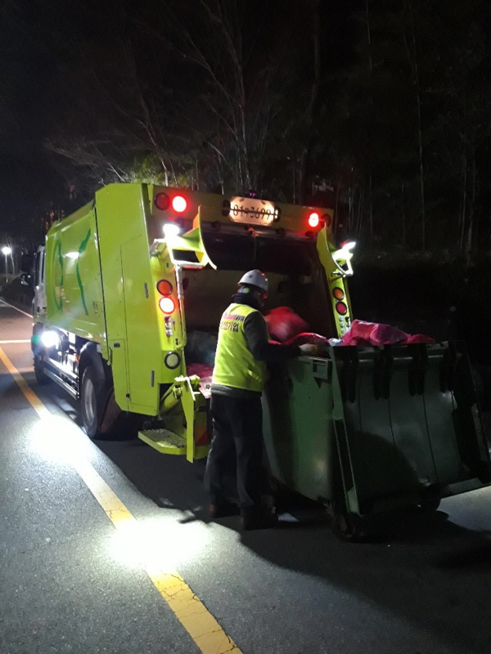
가비지 컬렉션
C/C++에서 힙에 할당한 객체에 대한 해제 코드 필수
해제 코드 누락 → 메모리 누수 → 프로그램 오류
C#에서 힙에 할당한 객체는 CLR이 자동으로 수거
CLR은 더 이상 사용하지 않는 객체는 쓰레기(Garbage)로 판단
이 메모리 쓰레기를 수거(Collection)하는 것이 가비지 컬렉션(Garbage Collection)

Slide 4
CLR이 객체를 할당하는 과정
CLR은 어플리케이션을 위한 메모리 공간을 통째로 확보
하나의 관리되는 힙(Managed Heap)을 마련
객체가 할당될 때마다 관리되는 힙에 순차적으로 적재

Slide 5
쓰레기가 생길 때
if ( true )
{
object a = new object()
}

Slide 6
가비지 컬렉션 과정 (1/3)
GC 루트(Root)
루트는 힙에 있는 객체를 붙드는 참조
루트는 a처럼 스택 또는 힙(예: 정적 필드)에 생성
.NET 어플리케이션 실행시, JIT 컴파일러는 루트 목록 생성
CLR은 이 루트 목록을 관리하며 상태 갱신
루트 목록은 가비지 컬렉터가 참조하는 중요 자료
if ( true )
{
object a = new object()
}

Slide 7
가비지 컬렉션 과정 (2/3)
가비지 컬렉터는 초기에 모든 객체가 쓰레기라고 가정 (즉, 루트 목록 내의 어떤 루트도 메모리를 가리키지 않는다고 가정)
루트 목록을 순회하면서 각 루트가 참조하는 힙 객체와의 관계 조사
어떤 힙과도 관계가 없는 루트는 쓰레기
다른 힙 객체를 참조하는 힙 객체는 쓰레기가 아님
쓰레기 객체가 차지하고 있던 메모리는 이제 ‘비어있는 공간’

Slide 8
가비지 컬렉션 과정 (3/3)
루트 목록에 대한 조사 후, 가비지 컬렉터는 힙을 순회하며 쓰레기가 차지하고 있던 ‘비어있는 공간’으로 쓰레기 인접 객체들을 이동 정리

Slide 9
세대별 가비지 컬렉션 (1/2)
CLR은 메모리를 0, 1, 2의 3개 세대로 분리
객체의 나이가 어릴수록 메모리에서 빨리 사라지고 나이가 많을수록 메모리에서 오랫동안 살아남는다고 간주
나이 : 가비지 컬렉션을 겪은 횟수
0 세대 : 가비지 컬렉션을 한번도 겪지 않은 ‘갓 생성된’ 객체
2 세대 : 최소 2회 이상 가비지 컬렉션을 경험한 객체
1 세대 : 0세대와 2세대 사이의 과도기에 있는 객체

Slide 10
세대별 가비지 컬렉션 (2/2)

Slide 11
감사합니다!
질문 있나요?
네이버 카페 : https://cafe.naver.com/thisiscsharp

